Slide 1
الاستاذةبراهيمي فايزة
السنة الثالثة
مقياس الاثار القديمة

Slide 2
طرازالملابس في افريفياالرومانية
امتازت حياة النوميديين بنمطها الحضري في زمن كان فيه سكان الجنوب البدو الجيتول يعيشون معيشة نصف بدوية من اجل التأقلم مع محيطهم ، و كان الحضر يعيشون خاصة في مساكن متفرقة خاصة و ان المناخ يفرض نوعا من الفلاحة و تربية الماشية الملائمة للبيئة المحيطة، تميزت حياتهم حسب ما ذكره سترابون بالبساطة وكان لباسهم مصنوع من جلود الحيوانات خاصة الماعز و استخدموا الملابس النسيجية ابتداء من القرن الخامس عشر و الرابع عشرا.
اشتهر الليبيون بقوة بنيتهم و طول اعمارهم، حيث توفرت ليبيا على قوة بشرية هائلة ، وهذا راجع الى ارتفاع الولادات التي وصفها قزال (Gsell. S) بالقوية والى أعمار السكان الطويلة، فالليبيون و بشهادة هيرودوت هم اصح الناس جميعا، هذه الصحة التي تمتع بها النوميديون الذين يعتبرون جزءا من هذه الأمة الليبية.

Slide 3
مصـادر التعرف على ملابـس الليبيين والنوميد
تمكنـا مـن التعـرف علـى الألبسـة التـي صنعهـا وارتداهـا إنسـان المغـرب القديـم قبـل مجيـئ الرومـان مـن خـلال مصـادر متنوعـة، و هـي الأنصـاب و الرسـوم الصخريـة و المسـكوكات ( ،) و أيضـا مـن خـلال كتابـات المؤرخـين القدامـى و كذلـك مـن خـلال البقايـا الماديـة التـي عثـر عليهـا فـي المقابـر العائـدة إلـى الفتـرة المعنيـةبالدراسـة. تهـدف هـذه الدراسـة إلـى الكشـف عـن أنـواع وأشـكال اللبـاس عنـد كل حضـارة مـرت بالمنطقـةوكذلـك معرفـة خصائـص كل نـوع مـن تلـك الألبسـة و مـواد صنعهـا و الألـوان التـي صبغـت بهـا. و يشـكل اللبـاس النوميـدي علـى تنوعـه عامـلا هامـا فـي إظهـار الطبيعـة التـى كانـت سـائدة فـي تلـك الفتـرة و نمـط معيشـة الأفـراد و اسـتمرارية التقاليـد و العـادات و الطقـوس التـي مورسـت فـي وقـت مـا. غيـر أن الشـواهد الأثريــة التــي تبــرز لنــا المشــاهد التصوريــة للأشــخاص المرموقــين فــي المجتمــع تبــين لنــا مــا يرتديــه هــذا الشـخص فـي النصـب ,ورغـم أن الهـدف مـن عمليـة اسـتعمال النصـب كان الغـرض منـه دينيـا وعقائديـا بحتـا.
ولقـد أوجـدت لنـا مجموعـة مـن النصـب والمشـاهد التصوريـة جوانـب إكنونوغرافيـة تصويريـة أظهـر الكثيـرمنهـا وضـع الشـخص بتقاليـده وأزيـاء لباسـه وعاداتـه , ومـن خلالهـا تمكنـا مـن معرفـة الكثيـر ممـا أسـتعمل
مـن نمـاذج مـن اللبـاس فـي فترتـه.()

Slide 4
مواد صناعة الملابس
تظهـر ملابـس جلديـة فـي الرسـوم الصخريـة مثـل تلـك الموجـودة في ضواحي بسـكرة أيـن يظهر أشـخاص يرتدون ملابـس جلديـة و هـذا حسـب الباحـث سـتيفان غـزال, و أمـا الحيوانـات التـي توفـر هـذه الجلـود إمـا أن تكـو متوحشـة مثـل الأسـود والنمـور أو تيـوس الجبـل, أمـا الحيوانات المستأنسـة مثل الكبـاش و الماعز على الخصوص فكانـوا يربطـون الجلـود بمشـبك كمـا يقـول سـترابون تشـبك علـى إحـدى الكتفـين و كان لا بد أن تحفظ هـذه الجلود بصوفهـا أو وبرهـا, و يذكـر هيـرودوت أن النسـاء كانـت تصنـع أرديـة مـن جلـد الماعـز و تصبـغ بالأحمـر

Slide 5
الملابس النوميدية
تنوعـت ملابـس النومديـين كغيرهـم مـن الشـعوب حسـب الفصـول، حسـب الفصـول، حسـب الحالـة الاجتماعية
وحسـب النشـاط الاقتصـادي الممارس.
ـــ الملابس الاعتيادية
اللبـاس الشـائع لـدى اللبيبـين القدمـاء هـو قطعـة قمـاش مسـتطيلة ملفوفـة حـول الجسـم أو مربوطـة نحـو
إحـدى الكتفـين(قـد تكـون مشـدودة فـي الوسـط تشـكل جلـود الحيوانـات اللبـاس الاعتيـادي سـواء جلـود
لحيوانـات المتوحشـة أو الأليفـة كمـا ظهـرت الملابـس النسـيجية وظهـرت معاطـف مـن الصـوف باعتبـاره شـائع
الاسـتعمال

Slide 6
الملابس الملكية
يظهــر القــادة اللبيبــين علــى الجــدران المصريــة يرتــدون جبــة لا تغطــي ســوى إحــدى الكتفــين تلبــس تحتهــا
تنـورة إضافـة إلـى الحـزام, هـذه الملابـس مزخرفـة وملونـة ويضعـون فـوق رؤوسـهم ريـش النعـام. إن العملـة
النوميديـة لا تصـور الملـوك النوميديـن بملابسـهم بـل تبـرز رؤوسـهم فقـط و بمناظـر جانبيـة و لدينـا قطعتـين
للملـك يوبـا الأول( )17يظهـر فيهـا مرتديـا رداء يغطـي أعلـى صـدره و رقبتـه بشـكل ملفـوف مـن الأمـام و هـو
نفـس الشـكل الـذي يظهـر فـي وسـام علـى شـكل قـلادة منسـوب هـو الأخـر للمـك يوبـا الأول ملتحيـا علـى
شـاكلة الملـوك النوميـد.
ـــــ الأحذية
الأحذيـة ببـلاد المغـرب القديـم فهـي بسـيطة جـدا غالبـا مـا تتكـون مـن نعـل شـبه مسـتطيل زوايـاه مرفوعـة
و مربوطــة بشــرائط جلديــة تتشــابك و تلتــف حــول الكاحــل و تضــم تحتهــا قطعــة جلــد مــن جلــود البقــر أو
الماعـز تغطـي ظاهـر القـدم.
ــــ البرنوس

Slide 7
لبرنوس
يتســاءل ســتيفان غــزال حـول البرنــوس الــذي يصنــع مــن الصــوف نظــرا لتــور هــذه المــادة و أحيانــا يكــون
الصـوف مصبوغـا و تكـون أحـد أطرافـه عريضـة يلقـي أحـد أطرافـه علـى أحـد الكتفـين و هـو مـزود بقلنسـوة
تغطـي الـرأس, و يـرى أنـدري بارتـي "أن الرسـوم المكتشـفة فـي موقـع سـيقوس مثـالا واضحـا علـى لبـس
النوميــد القدمــاء للبرنــوس.( )18و غالبــا مــا يلبــس الرجــال فــوق الثيــاب نوعــا مــن المعاطــف الواســعة لكــن
طريقـة الاسـتعمال تختلـف مـن منطقـة إلـى أخـرى و هنـاك العديـد مـن النمـاذج سـواء فـي بـلاد القبائـل مثـل
منطقـة تقزيـرت حيـث نجـد أنصـاب جنائزيـة ممثلـة فـي هـذا النـوع أيـن نجـد الشـخص يلبـس ثوبـا فوقـه
معطـف يلـف جسـمه بشـكل يـدور حـول خصـره الأيمـن إلـى وسـطه ليلـف كتفـه الايسـر

Slide 8
علــى ضــوء مــا تقــدم يمكــن أن نســتنتج أن النوميــد لــم يكونــوا منعزلــين عــن العالــم المعــروف فــي
وقتهــم، فالأبحــاث الأثريــة دلــت علــى وجــود تبــادل تجــارى هــام مــع منطقــة البحــر الأبيــض مــن
إغريـق إلـى فينيقيـين ورومـان فـي مجـال الفخـار و الغـلال، فكيـف لا تكـون فـي مجـال الثيـاب علمـا
أن المنطقــة عرفــت ملــوك و ملــكات و أثريــاء المجتمــع ؟ غيــر أن أنــواع الألبســة التــي ســادت فــي الفتــرة القديمــة مــازال بعــض الســكان يســتعملونها لحــد الســاعة و لــم يطــرأ عليــه ســوى تغيــرات
بســيطة فهــي امتــداد و اســتمرارية للعــادات و التقاليــد عبــر العصــور بالرغــم مــن الأحــداث إلــى
عرفتهــا منطقتنــا مــن تواجــد عــدة أجنــاس اســتعمرتنا و بعــادات مختلفــة عنــا إلا أن موروثنــا الثقافــي
و عاداتنــا صمــدت عبــر آلاف الســنين

Slide 9
الفترة الرومانية
اللباس : يبدو أن سكان شمال إفريقيا عرفوا تنوعا كبيرا في اللباس ولعل هذا التنوع راجع الانفتاح المنطقة لمختلف تأثيرات الموضات الشرقية والغربية التي جاءتها مع مختلف الحضارات التي تعاملت واحتكت معها ، بالإضافة إلى اللباس المحلي والذي يتنوع بدوره من معاطف وجلابيب والبرانيس و قندورات نجد وفي فترة التواجد الروماني في المنطقة دخول ثياب جديدة كالتوجة الرومانية والتي تبناها السكان المحليون كلباس رسمي دون إهمال الألبسة التقليدية الأخرى

Slide 10
ويشكل اللباس على تنوعه هذا عامل مهما في إظهار الطبيعة التي كانت سائدة في تلك الفترة ونمط المعيشي للأفراد وكذا استمرار العادات والتقاليد والطقوس للإنسان المغاربي كما يعكس الاختلافات الاجتماعية والطبقية الموجودة في المجتمع ولقد ساعدتنا الشواهد الأثرية المختلفة وهذا عن طريق تلك المشاهد التصويرية المنحوتة فيها في معرفة بالضبط نوعية وشكل اللباس وكذا تقاليد الأزياء ومختلف الموضات السائدة في تلك الفترة

Slide 11
ويبدو أن هذا التنوع الحاصل جسد على معالمنا سواء على الأنصاب أو على التوابيت حيث تبدو الثياب الممثلة متنوعة من ملابس خاصة للرجال وأخرى خاصة بالنساء، وعامة الحرفي حاول تجسيدها بطريقة أكثر واقعية حيث إستخدم فيها خطوط محفورة في كل الاتجاهات وهذا إعطاء روح وحركة لثناياه و هذه الخبرة تارة تبدو عريضة واسعة تنزل في حالة إستقامة وتارة أخرى تبدو ضيقة ومنحنية

Slide 12
الألبسة من خلال الحضارة الرومانية القديمة : تعتبر التونيكا اللباس النوعي للمواطنين الرومان، ومن فوقها التوجا لإظهار المواطنة الرومانية خاصة بالنسبة للرجال. وتلتف النساء في ثوب فوق التونيكا بنفس هيئة الرجال، و لا تمسك الأقمصة والتونيكات بمساعدة الأزرار والأبازيم والمشابك فقط وانما تمسك بخياطة، أما المعاطف والثياب الفوقية فتوشح الجسم ويلتحف بها. لان الرومان تأثروا بحمل التوجا كثوب مفروض عليهم وقبلوا بها الاحترام الآداب والمراسم. وتنوعت الألبسة الرومانية بين نسائية ورجالية كمايلي:

Slide 13
كان الرومان المهتمين بالمكانة مغرمين بشكل خاص بالملابس الأرجوانية واحتفظو فيها للنخبة. ويسمح للعائلة الإمبراطورية والقضاة وبعض النخب بارتداء toga ا ، وأحياناً يسمح للجنرالات بالاحتفال بالنصر والذي كان يلبسوه أرجواني كامل بحدود ذهبية.

Slide 14
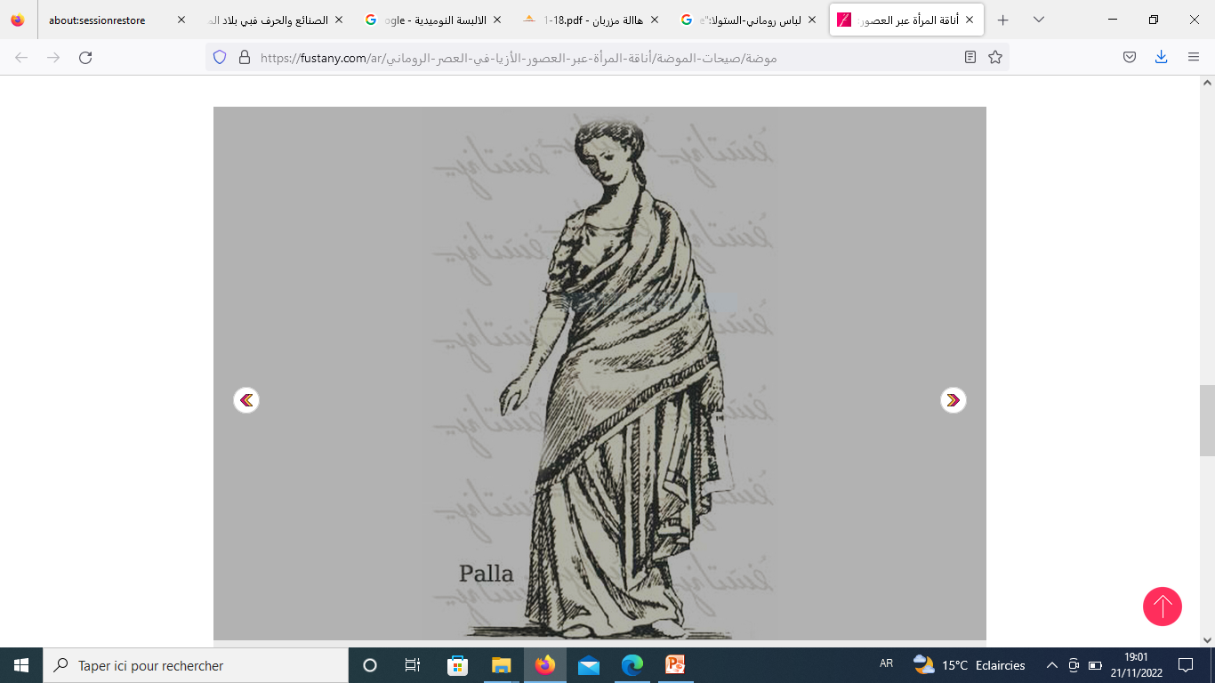
palla
وهو عبارة عن قطعة قماش ّف المر أة نفسها تل بها، وهو ضيق يربط في بعض الأحيان بحزام،

Slide 15
لم يكن من السهل تمييز الملابس الرومانية عن الملابس الإغريقية، لأن الأولى غالبًا مأخوذة من الثانية. كما أن الملابس الرومانية يظهر فيها التأثير الأجنبي من دول البحر المتوسط وغيرها نتيجة لكثرة الفتوحات والتي كان لها أكبر الأثر في تحولهم عن الطريقة التقليدية التي تعتمد على لف القماش حول الجسم، إلى الطريقة الحديثة التي تعتمد على التفصيل. وتدريجيًا فقدت الأزياء الرومانية ما كانت تتميز به من خطوط وثنيات تضفي على صاحبها جمالًا، وأصبح الرومانيون يعتمدون على الزينة المفرطة لإبراز جمالهم.
لقد ابتدع الرومان الرداء المعروف باسم الطوجة/التوجا (Toga). وهو رداء روماني بحت، ارتداه قادة الرومان في كل المناسبات التي انتصروا فيها، وقد اعتبرت التوجا هي الثوب الرئيس للملابس الخارجية التي ارتداها الرومان. وكان لون ثوب التوجا يحدد مكانة الشخص الروماني في المجتمع،

Slide 16
التوجا
تنسج من الصوف في المنازل، وبقيت لمدة من الزمن الحماية الوحيدة للجسم عند الرجال والنساء والأطفال، وحتى العبيد تحميهم من البرد والمطر وحرارة الشمس كما تحميهم كذلك من سهام ونبال العدو أثناء الحروب. تنزع في المساء وترمى عل السرير لتصبح غطاء عند النوم، كعادة متوارثة عن العرف الإغريقي القديم. حيث كانت التوجا الخاصة بالزوج تستعمل كغطاء أثناء النوم، وأخذت التوجا الرومانية الشكل الدائري عبر كل مراحل التاريخ. الرومانية، لبست خلال المراحل الكبرى للإمبراطورية، وتعتبر من أقدم أنواع اللباس الروماني .استخدمت لكل الجنسين رجال ونساء وكانت في بداية الأمر فكانت عبارة عن عباءة واسعة بتقطيع نصف لباس بسيط على شكل لحاف

Slide 17
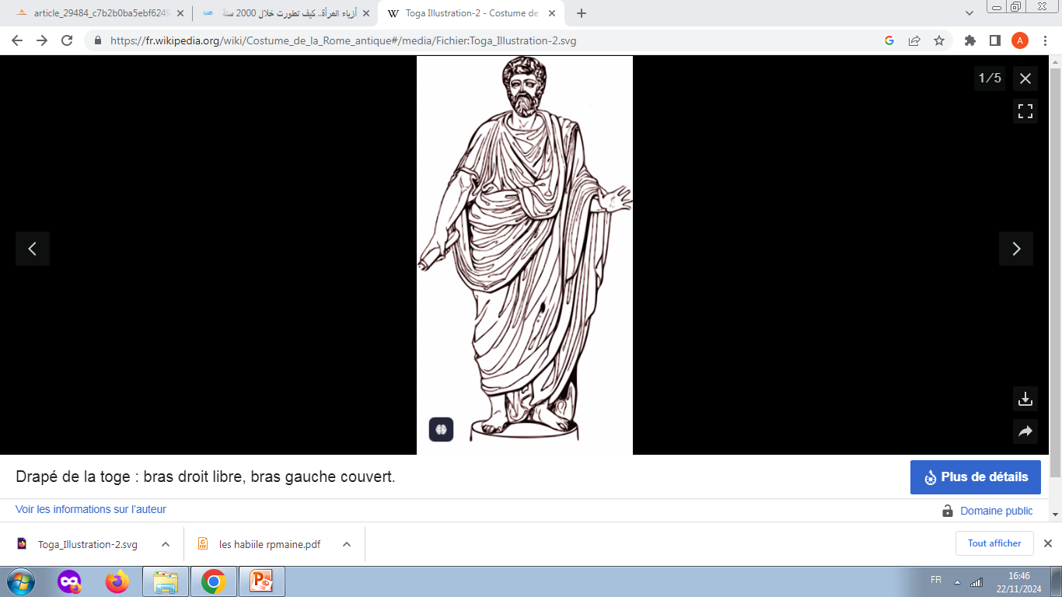
toga

Slide 18
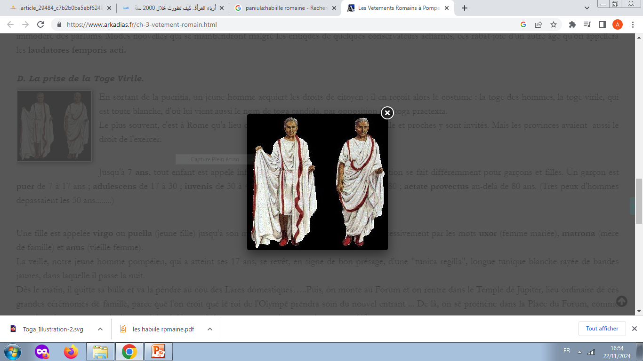

Slide 19
يتم ارتدائها فوق التونيكا ذات الأكمام القصيرة والضيقة. توضع التوجا على الجسم وتمر أسفل الإبط الأيسر لتلف الجسم من الأمام حافظت وتمر تحت الذراع الأيمن باتجاه الظهر ثم تلقى على الكتف الأيسر.. وبصفة عامة فإن التوجا هي لباس اختصّ به الرومان في أوقات السلم . استمر ارتداء التوجا كلباس الأباطرة حتى القرن الأول ميلادي، اين بدأت تضيق وتغيرت مواصفاتها

Slide 20
tunicaالتونيكا
قد ارتدت المرأة الرومانية االتونيك (Tunica)، والذي كان الزي الرئيس للمرأة. وهو قميص في البداية كان بدون أكمام، ثم أصبح بأكمام طويلة تصل إلى الأقدام. يُلبس فوق الإزار الذي يغطي الأرداف وجزء يغطي الصدر. وقد اعتبرته النساء الرومانيات زيًا داخليًا، بينما اعتبرته الفقيرات منهن زيًا خارجيًا، واكثروا الفقراء من ارتداء التونيك وارتدوها وحدها لأنهم لم يستطيعوا شراء التوجا. وعادةً كان يلبس فضفاضًا بدون أحزمة أو أربطة عندما تكون المرأة في بيتها، فنجد أن زي المرأة يتكون من تونيك داخلي وتونيك خارجي.

Slide 21
وتعتبر التونيكا لباس داخلي عند الرومان متشابه لدى الجنسين غير أنه عند النساء أكثر طوال مقارنة مع لباس الرجال الذي يكون قصيرا في عمومه، يصل إلى غاية نصف الساق وأحيانا يبلغ الكوعين. وقد كانت التونيكا دون أكمام خلال الإمبراطورية. وترتدي النساء الراقيات في المجتمع الروماني لباس يتكون من ثالثة قطع، وهي القميص الداخلي الذي يدعى التونيكا والفستان الذي يسمى الستولا والرداء الذي يسمى البلا. وتكون التونيكا أو القميص الداخلي محصور على الجسم ذو أكمام رهيفة ومشدود بحزام ومن فوقه تضع الستولا.

Slide 22
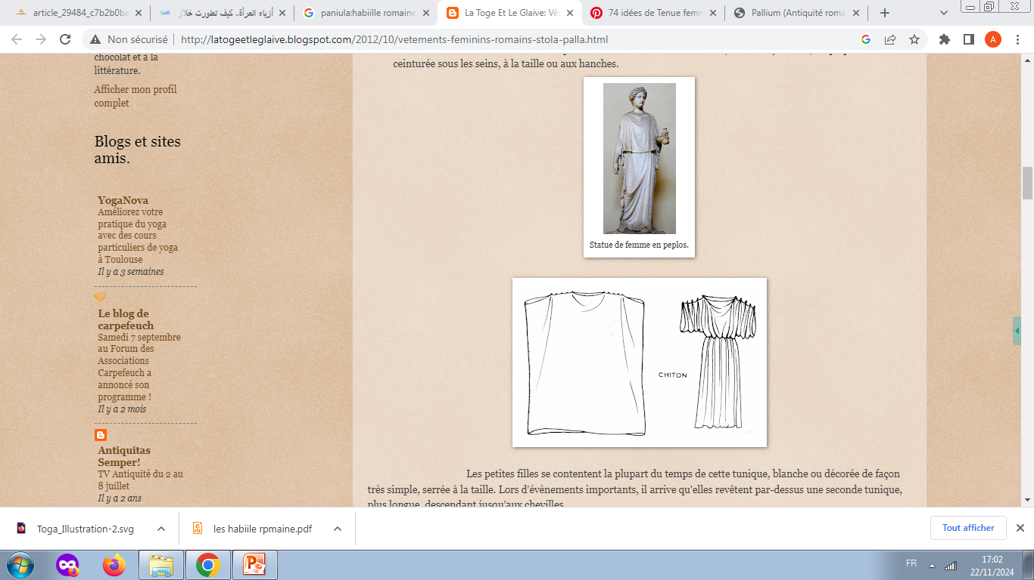
التونيكا

Slide 23
stollaستولا
أما الزي المميز للمرأة الرومانية المتزوجة، فكان /الأستولا أو (Stola) وهو عبارة عن الزي الأيوني أو الدوري الإغريقي، لبسته النساء الرومانيات ذوات المكانة المرموقة وذوات الرتب العالية في المجتمع الروماني. أي النساء النبيلات وكانت في السابق اللباس الإغريقي للرجال كما لبسها أيضا كهنة وخدّام الاه المصري إيزيس، تكون أكثر اتساعا ومتدلية ولبستها النساء الرومانيات العازفات على الناي. وكان يُصنع من الصوف أو التيل أو الحرير. وكانت الستولا تُلبس فوق ا أو التونيكا، وهي رداء عريضًا وطويلًا يكفي لتغطية التونيك، يثبت حول الجسم بالأحزمة، ويشكل منه طيات واسعة على الصدر. ونهاية الستولا تصل إلى مشط القدم، وأحيانًا كان يتم تثبيت الستولا على الأكتاف بواسطة الدبابيس أو البروشات. فهي إذن لباس السيدات المحترمات في 40 فيعطي بذلك مظهرا أنيقا لصاحبة الثوب. المجتمع الروماني، لذلك فإن مجلس الشيوخ كان يفرض عقوبات على السيدات

Slide 24
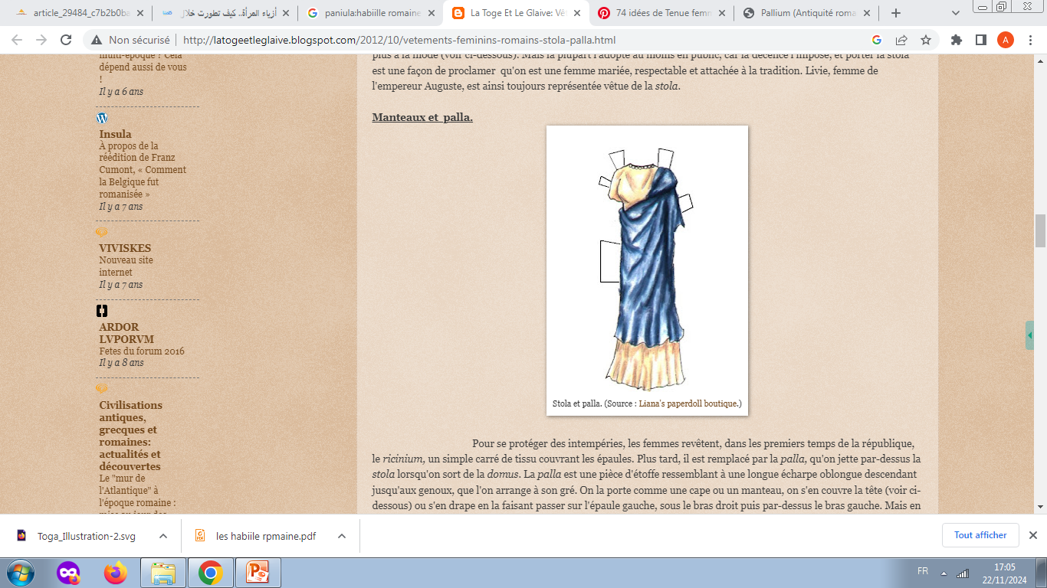
Stola et pella

Slide 25
البلا Palla : ترتدي النساء الرومانيات فوق فستان الستولاالرداء الذي يسمى ب Palla وهي القطعة الثالثة في اللباس النسوي، على شكل رداء يوضع على الكتف الأيسر أو على الكتفين معا. على يغطي الظهر وجزء كبير من الجهة الامامية ثم يرمى فوق الذراع الأيسر، هي معطف نسائي كبير يرتديه ممثلين التراجيديا الرومان. ا فهي عبارة عن قطعة قماش متطاولة مستطيلة مثنية على إثنين باتجاه الطول، تمسك عند الرجوع بإبزيم على كل كتف وتحدث بها ثقبة لإخراج الذراع الأيسر’ وتعتبر البلا القطعة الأساسية في. اللباس النسائي الروماني، وهي اللباس المحترم للمرأة الرومانية العقيلةأي لباس المرأة الكهلة المتزوجة ذات المقام الرفيع في المجتمع

Slide 26
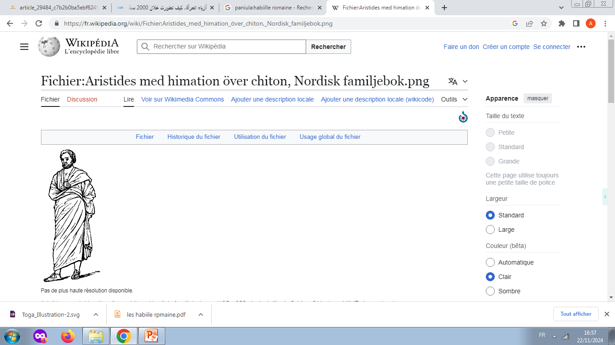
pella

Slide 27
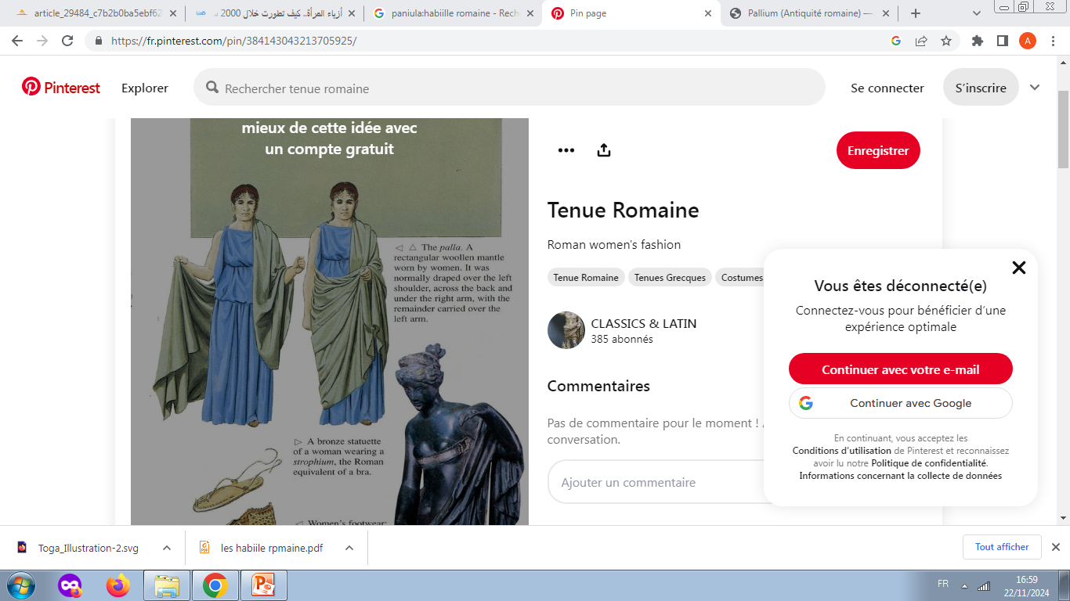

Slide 28
وظهر ثوب آخر منافس للبلا يسمى البانيولا فماهي ومتى ظهرت؟ Paniula:
خلال الامبراطورية العليا ظهر لباس منافس للبلا وهو الباينولا والذي كان في بداية الأمر لباس خاص بالمسافرين والعبيد والأشخاص البسطاء يرتدونه عندسقوط المطر وهو عبارة عن رداء أو معطف
سميك وثقيل دون أكمام يأخذ شكل جرسي يصل لحد الركبتين وخال من كل أناقة و زركشة,

Slide 29
وارتدت أيضًا المرأة الرومانية (Dalmatica) وهو زي مأخوذ من آسيا الصغرى، وكان يرتدى أيضًا فوق التونيك. وأهم ما يميزه هو الأكمام الواسعة والتي كانت غالبًا ما تزين بالأشرطة، وقد أحببته السيدات الرومانيات وشاع استعماله بينهما. كما استخدمته الطبقات الراقية، فكان يدل على ارتفاع شأن المرأة وقدرها.

Slide 30
كانت أكثر الأنواع التي اقترن استعمالها مع الزي الخارجي، وأصبحت رداءً خارجيًا شائعًا يستعمل مع ا ذي الكمين الأستولا، وكان النساء يفضلونه عن التوجا. وهي عباءة مستطيلة الشكل تشبه إلى حد كبير العباءة الإغريقية (، يتم تمريرها فوق الكتف الأيسر ثم تلف من الخلف حول الجسم، ثم تمر تحت الذراع الأيمن حيث تتركه عاريًا ثم تلف مرة أخرى على الكتف الأيسر. أو تثبت باستعمال البروشات أو الدبابيس حيث يترك الذراع الأيمن حرًا، كما يغطى منتصف الذراع، ثم يمر تحت الذراع اليسرى، ويترك هذا الذراع أيضًا حرًا ىأو يغطى

Slide 31
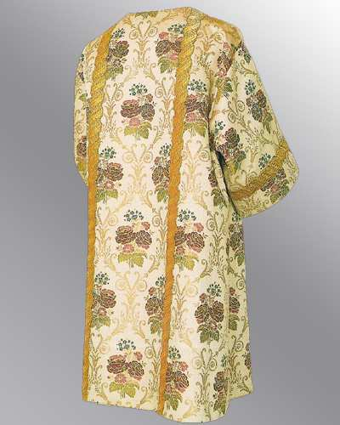
dalmatica

Slide 32
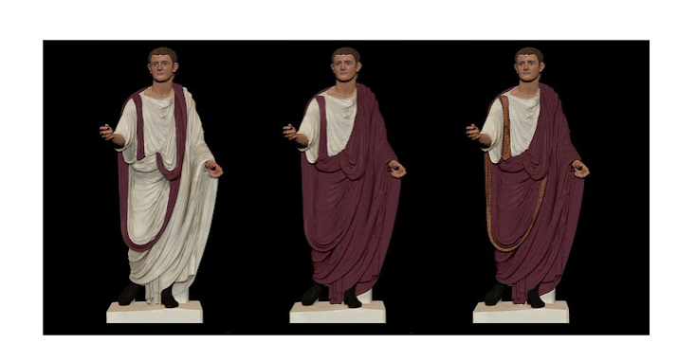
التوجة

Slide 33
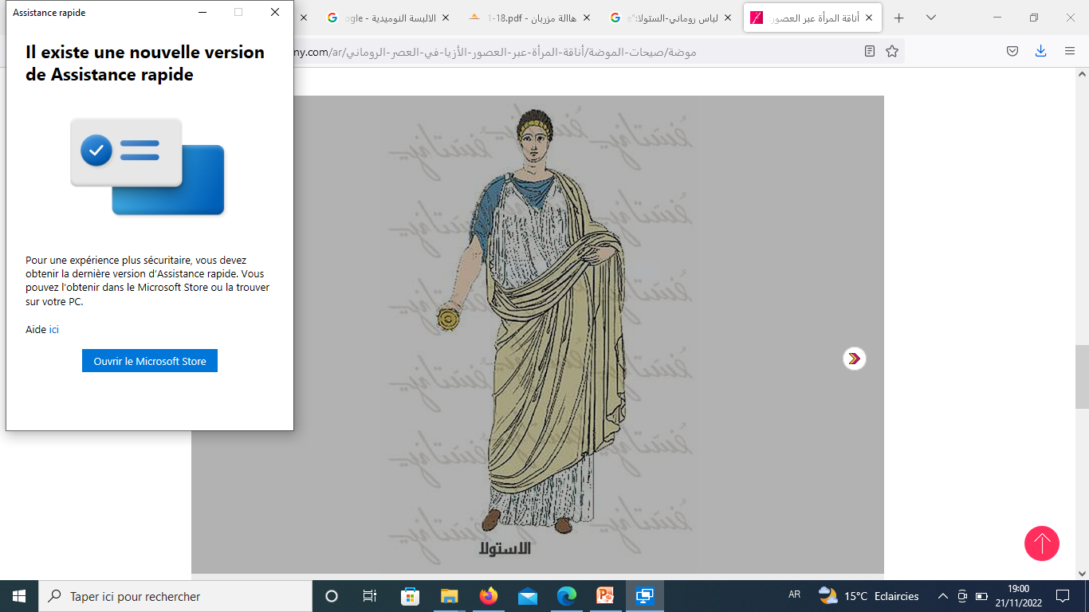
stolaالاستولا

Slide 34
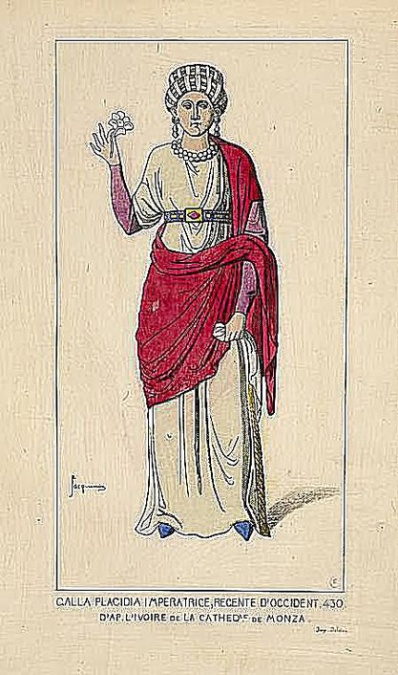
stola

Slide 35
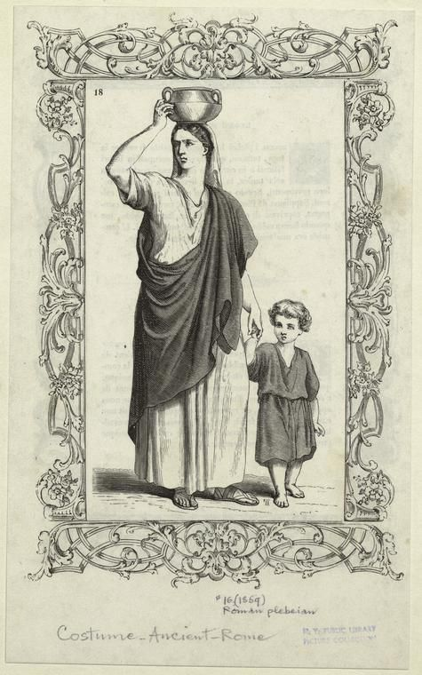
stola

Slide 36
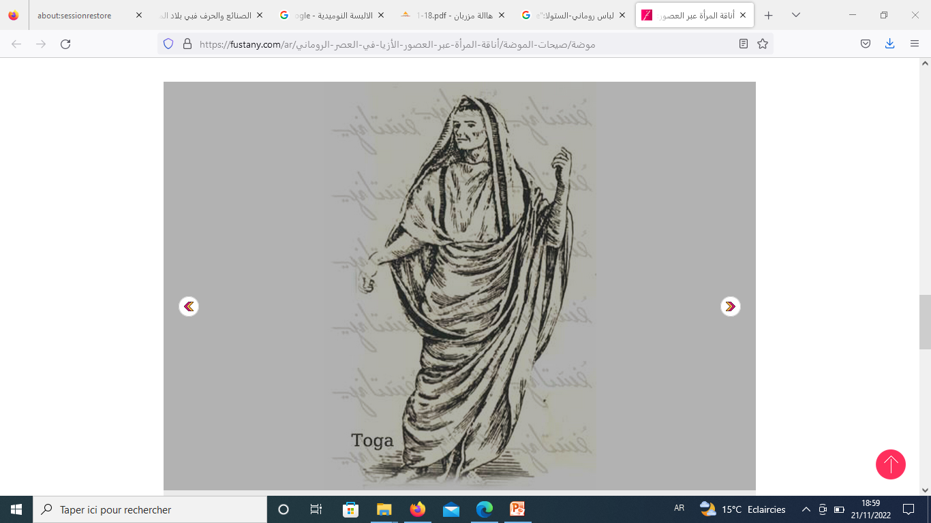
توجةtoga

Slide 37
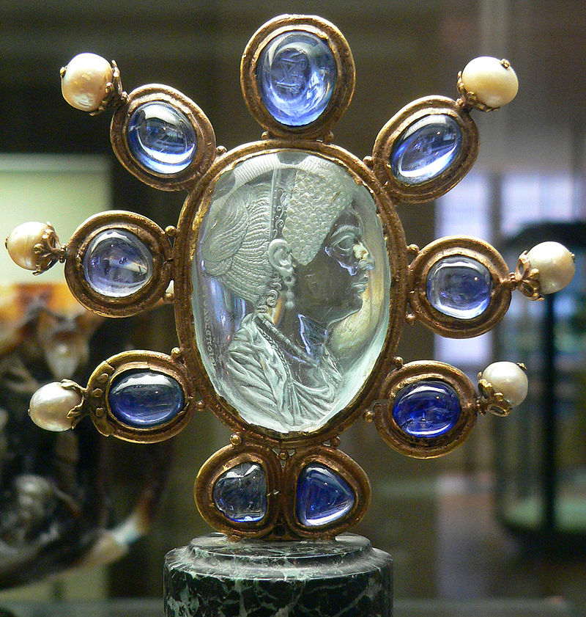
itaillecreux

Slide 38
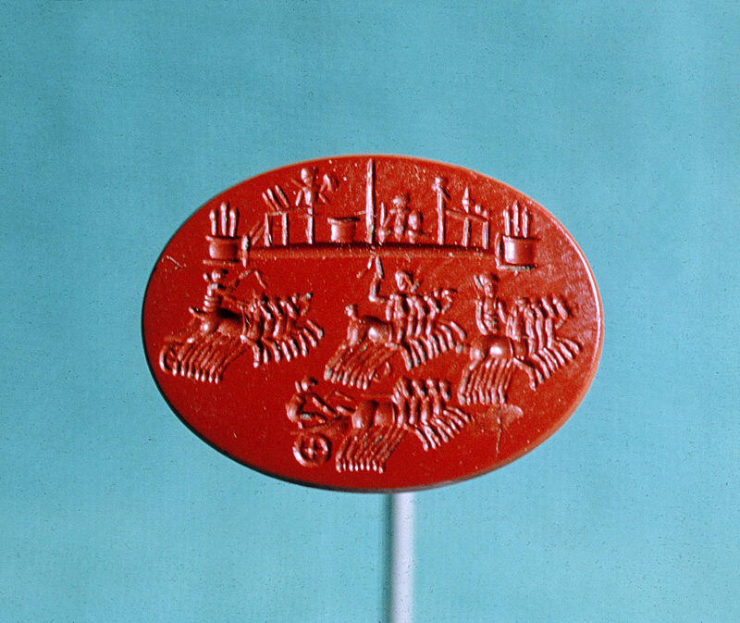

Slide 39
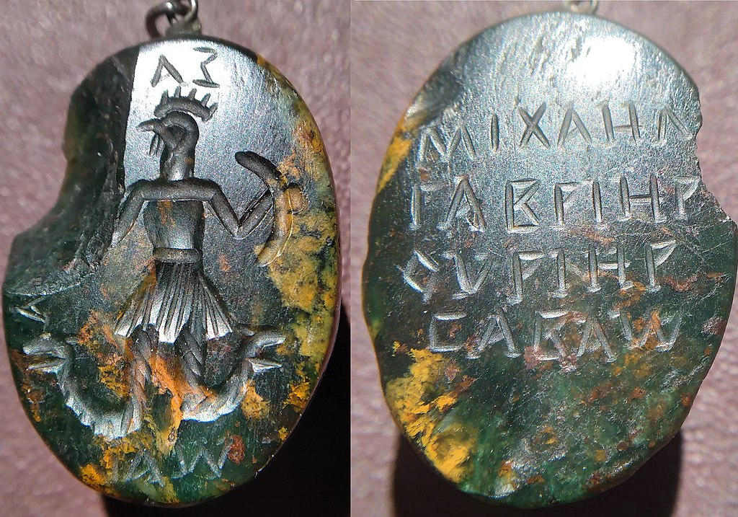

Slide 40
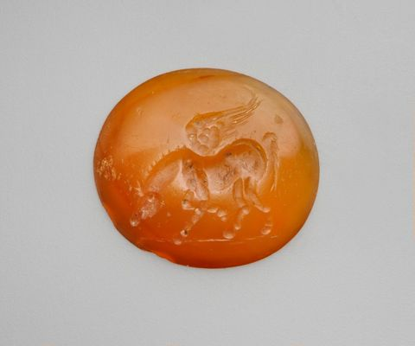

Slide 41
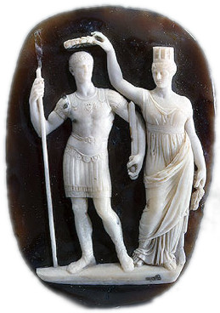
camee

Slide 42
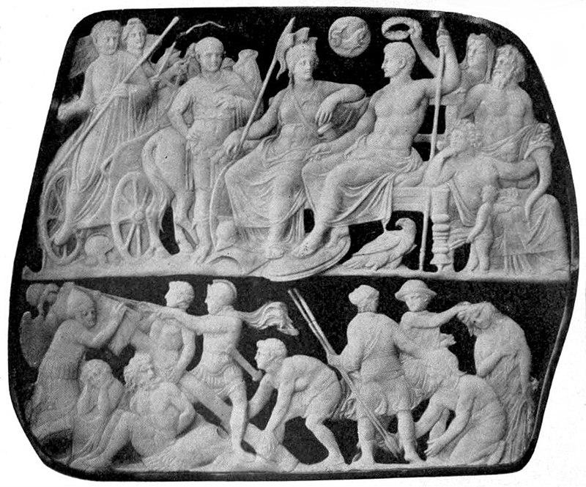

Slide 43
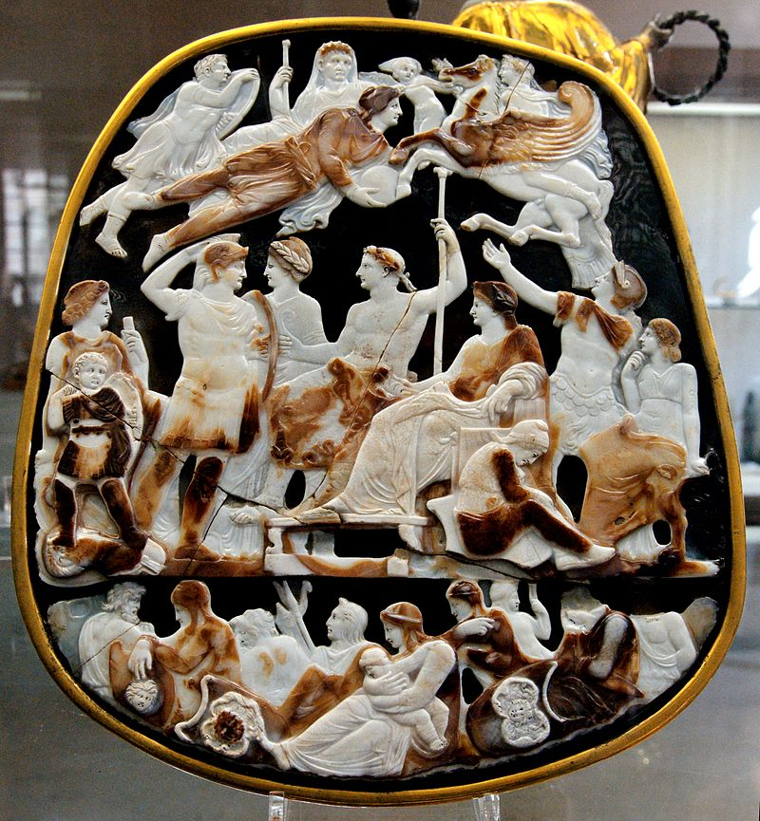
ca

Slide 44
